Slide 1



CAD for VLSI Design Check Point III
Problem A : Reinforcement Logic Optimization for a General Cost Function
Group 5
112521066 吳明宏
112523041 賴楷傑
112523014 鄭郁全
111521051 卓祐晟
1
June ${20}^{th}$, 2024

Slide 2
(1) Team Member Information (2) Short problem statement (3) Reinforcement Learning version (undone) (4) Tools: Yosys (5) Final version algorithm - Genetic Algorithm (6) Genetic Algorithm – Data Structure and Detail (7) Final result comparison (8) Conclusions (9) Alpha Submission Screenshot
Outline

Slide 3
Problem A : Reinforcement Logic Optimization for a General Cost Function
Short problem statement
Objective
Develop a program that optimizes logic synthesis using a cost function estimator.
Focus: Minimize the cost via reinforcement learning
Key Updates
Runtime Limit: Extended to 3 hours per case
Documentation: Enhanced with JSON format and output example
Input and Output
Input: Flattened Verilog netlist, cell library, cost function estimator
Output: Optimized Verilog netlist
Execution Environment
Must run on Linux
Notes:
客觀的
開發一個使用成本函數估計器優化邏輯綜合的程式。
重點：透過強化學習來最小化成本。
主要更新運行時間限制：每個案例延長至 3 小時。文件：使用 JSON 格式和輸出範例進行增強。
輸入輸出輸入：扁平化 Verilog 網表、單元庫、成本函數估計器。
輸出：最佳化的 Verilog 網表。
執行環境必須在 Linux 上運行。不允許並行計算。

Slide 4
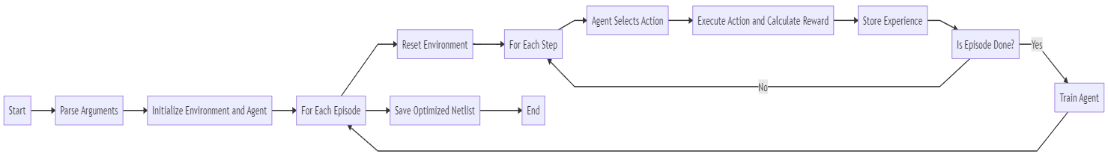
Problem A : Reinforcement Logic Optimization for a General Cost Function
Reinforcement Learning version(undone)
Notes:
客觀的
開發一個使用成本函數估計器優化邏輯綜合的程式。
重點：透過強化學習來最小化成本。
主要更新運行時間限制：每個案例延長至 3 小時。文件：使用 JSON 格式和輸出範例進行增強。
輸入輸出輸入：扁平化 Verilog 網表、單元庫、成本函數估計器。
輸出：最佳化的 Verilog 網表。
執行環境必須在 Linux 上運行。不允許並行計算。

Slide 5
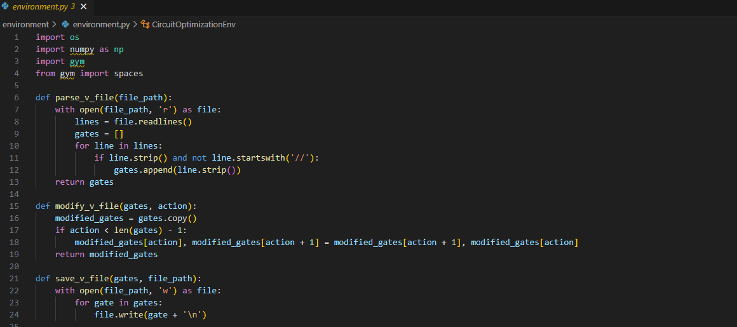
Problem A : Reinforcement Logic Optimization for a General Cost Function
Reinforcement Learning version(undone)
Notes:
客觀的
開發一個使用成本函數估計器優化邏輯綜合的程式。
重點：透過強化學習來最小化成本。
主要更新運行時間限制：每個案例延長至 3 小時。文件：使用 JSON 格式和輸出範例進行增強。
輸入輸出輸入：扁平化 Verilog 網表、單元庫、成本函數估計器。
輸出：最佳化的 Verilog 網表。
執行環境必須在 Linux 上運行。不允許並行計算。

Slide 6
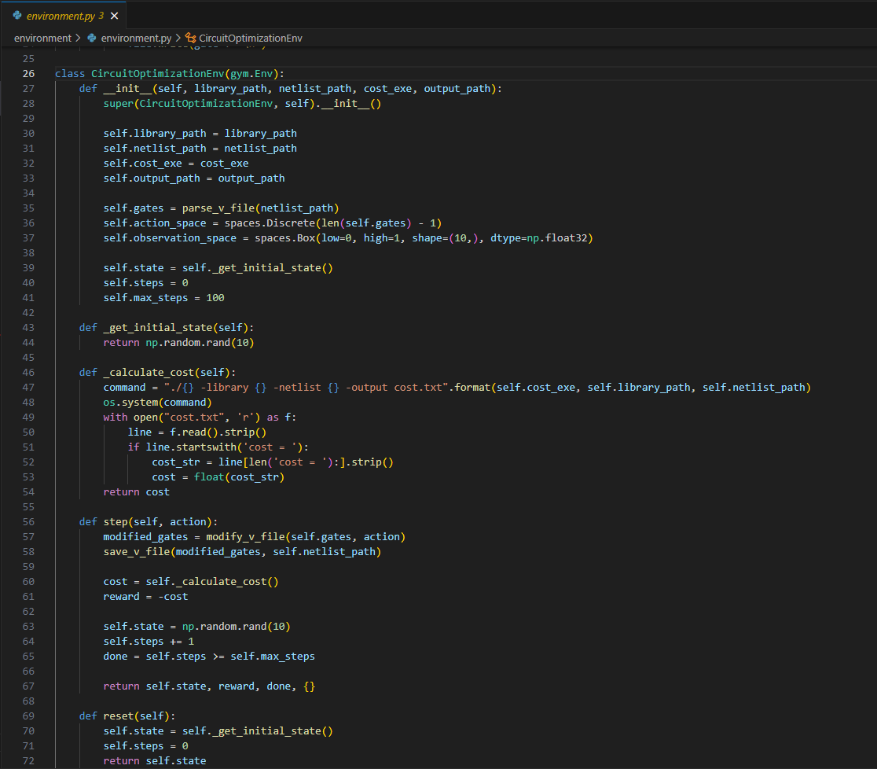
Problem A : Reinforcement Logic Optimization for a General Cost Function
Reinforcement Learning version(undone)
Notes:
客觀的
開發一個使用成本函數估計器優化邏輯綜合的程式。
重點：透過強化學習來最小化成本。
主要更新運行時間限制：每個案例延長至 3 小時。文件：使用 JSON 格式和輸出範例進行增強。
輸入輸出輸入：扁平化 Verilog 網表、單元庫、成本函數估計器。
輸出：最佳化的 Verilog 網表。
執行環境必須在 Linux 上運行。不允許並行計算。

Slide 7
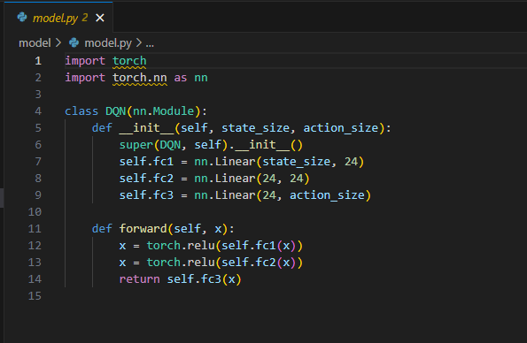
Problem A : Reinforcement Logic Optimization for a General Cost Function
Reinforcement Learning version(undone)
Notes:
客觀的
開發一個使用成本函數估計器優化邏輯綜合的程式。
重點：透過強化學習來最小化成本。
主要更新運行時間限制：每個案例延長至 3 小時。文件：使用 JSON 格式和輸出範例進行增強。
輸入輸出輸入：扁平化 Verilog 網表、單元庫、成本函數估計器。
輸出：最佳化的 Verilog 網表。
執行環境必須在 Linux 上運行。不允許並行計算。

Slide 8
Problem A : Reinforcement Logic Optimization for a General Cost Function
Reinforcement Learning version(undone)
Notes:
客觀的
開發一個使用成本函數估計器優化邏輯綜合的程式。
重點：透過強化學習來最小化成本。
主要更新運行時間限制：每個案例延長至 3 小時。文件：使用 JSON 格式和輸出範例進行增強。
輸入輸出輸入：扁平化 Verilog 網表、單元庫、成本函數估計器。
輸出：最佳化的 Verilog 網表。
執行環境必須在 Linux 上運行。不允許並行計算。

Slide 9
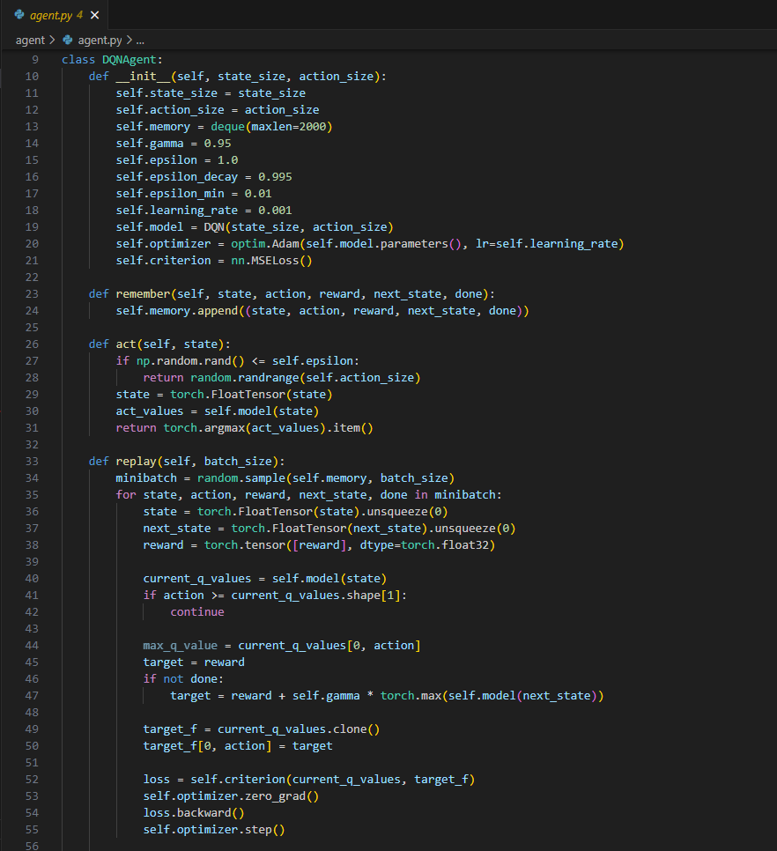
Problem A : Reinforcement Logic Optimization for a General Cost Function
Reinforcement Learning version(undone)
Notes:
客觀的
開發一個使用成本函數估計器優化邏輯綜合的程式。
重點：透過強化學習來最小化成本。
主要更新運行時間限制：每個案例延長至 3 小時。文件：使用 JSON 格式和輸出範例進行增強。
輸入輸出輸入：扁平化 Verilog 網表、單元庫、成本函數估計器。
輸出：最佳化的 Verilog 網表。
執行環境必須在 Linux 上運行。不允許並行計算。

Slide 10
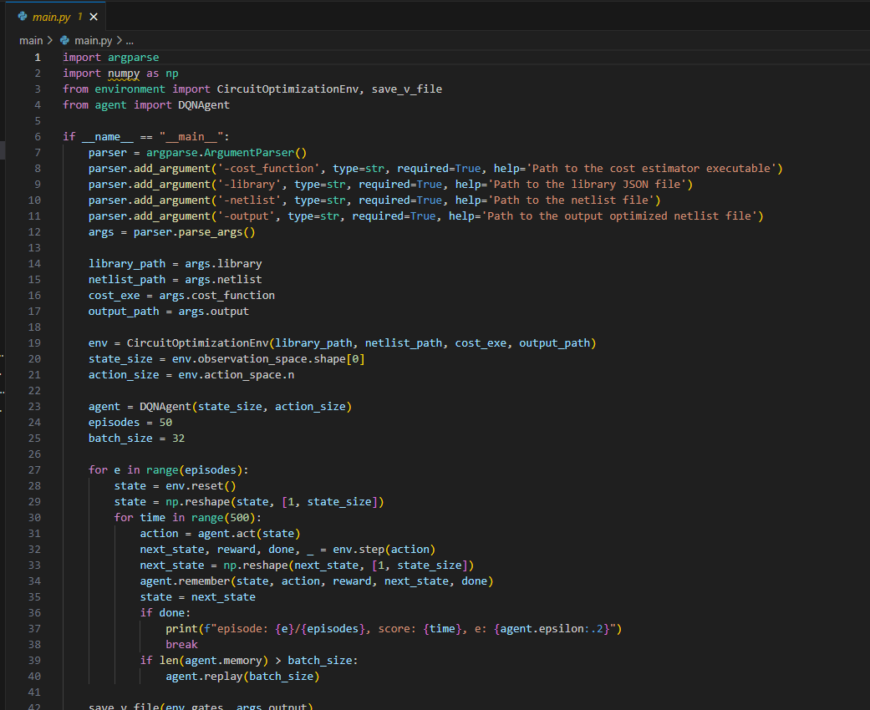
Problem A : Reinforcement Logic Optimization for a General Cost Function
Reinforcement Learning version(undone)
Notes:
客觀的
開發一個使用成本函數估計器優化邏輯綜合的程式。
重點：透過強化學習來最小化成本。
主要更新運行時間限制：每個案例延長至 3 小時。文件：使用 JSON 格式和輸出範例進行增強。
輸入輸出輸入：扁平化 Verilog 網表、單元庫、成本函數估計器。
輸出：最佳化的 Verilog 網表。
執行環境必須在 Linux 上運行。不允許並行計算。

Slide 11
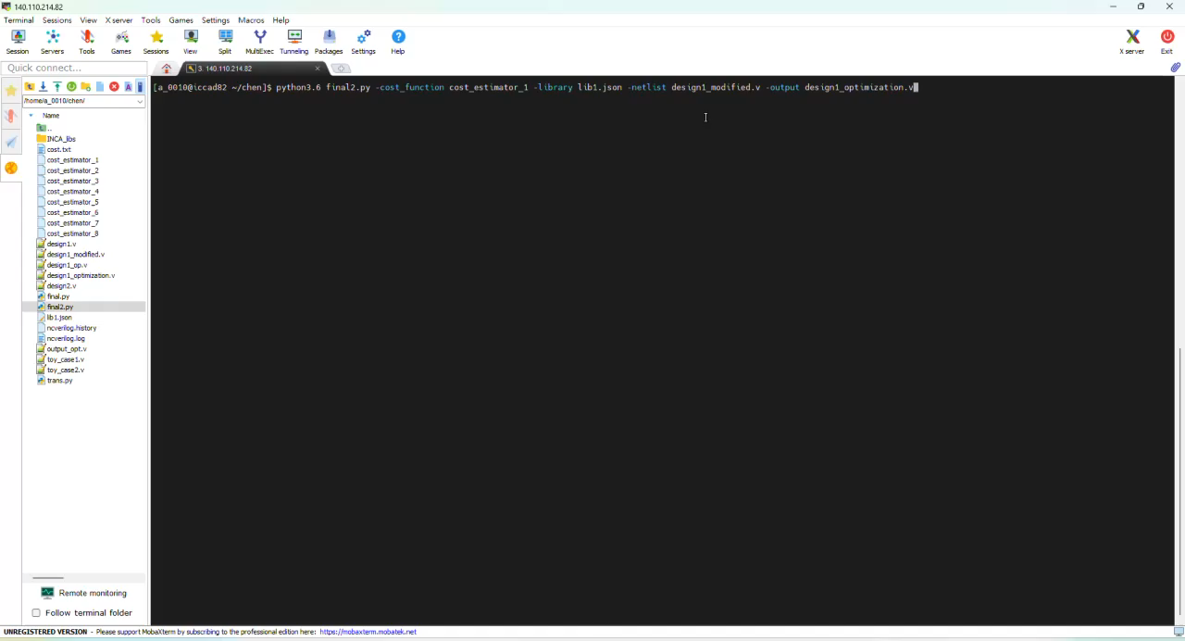
Problem A : Reinforcement Logic Optimization for a General Cost Function
Reinforcement Learning version(undone)
Notes:
客觀的
開發一個使用成本函數估計器優化邏輯綜合的程式。
重點：透過強化學習來最小化成本。
主要更新運行時間限制：每個案例延長至 3 小時。文件：使用 JSON 格式和輸出範例進行增強。
輸入輸出輸入：扁平化 Verilog 網表、單元庫、成本函數估計器。
輸出：最佳化的 Verilog 網表。
執行環境必須在 Linux 上運行。不允許並行計算。

Slide 12
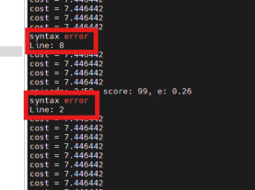
Problem A : Reinforcement Logic Optimization for a General Cost Function
Reinforcement Learning version(undone)
Problem:
1.Action design isn’t very thorough
2.When optimizing .v file ,there’s a risk of introducing formatting
errors that can cause runtime issues with the executable.
Notes:
客觀的
開發一個使用成本函數估計器優化邏輯綜合的程式。
重點：透過強化學習來最小化成本。
主要更新運行時間限制：每個案例延長至 3 小時。文件：使用 JSON 格式和輸出範例進行增強。
輸入輸出輸入：扁平化 Verilog 網表、單元庫、成本函數估計器。
輸出：最佳化的 Verilog 網表。
執行環境必須在 Linux 上運行。不允許並行計算。

Slide 13
Problem A : Reinforcement Logic Optimization for a General Cost Function
Tools: Yosys
Yosys is a framework for Verilog RTL synthesis:
Handles almost all synthesizable Verilog-2005 designs.
Built-in formal verification properties and equivalence checking methods.
Foundation and/or frontend for custom workflows.
Notes:
Yosys 是一個用於 Verilog RTL 綜合的框架。它具有廣泛的 Verilog-2005 支持，能處理幾乎所有可綜合的設計，並能將 Verilog 轉換為多種格式，包括 BLIF、EDIF、BTOR、SMT-LIB 和簡單的 RTL Verilog 等。此外，Yosys 還內建形式檢查屬性和等效性檢查方法，用於驗證設計的正確性。
Yosys 能夠將設計映射到 ASIC 標準單元庫（自由文件格式），同時支持將設計映射到 Xilinx 7 系列和 Lattice iCE40 FPGA。它還提供了自訂流程的基礎和前端，使用戶可以通過組合現有的綜合腳本和擴展 Yosys 的 C++ 代碼庫來實現特定的綜合流程和定制需求。
透過使用綜合腳本，可以組合現有的綜合算法並根據需要擴展 Yosys 的 C++ 代碼庫，這意味著用戶可以自由使用和修改 Yosys 的源代碼，同時也可以將其集成到自己的項目中。
總之，Yosys 是一個強大且靈活的 Verilog RTL 綜合工具，適用於各種應用領域，從簡單的邏輯設計到複雜的處理器設計，都可以通過 Yosys 完成。

Slide 14
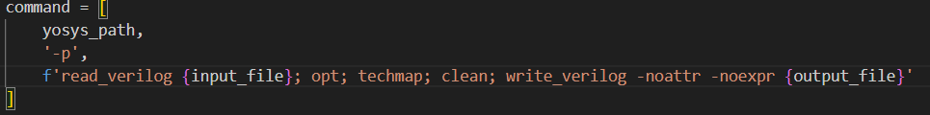
Problem A : Reinforcement Logic Optimization for a General Cost Function
Tools: Yosys
Yosys Tcl script:
read_verilog mydesign.v
hierarchy -check -top mytop
techmap opt
Notes:
這邊是Yosys tcl文本中比較常用的指令
hierarchy：解析設計的階層結構。
-check：檢查設計中是否有未解析的模塊。
-top mytop：指定頂層模塊名稱為 mytop。
這些指令用於管理和確定 Verilog 設計的階層結構，並確保所有模塊都能被正確解析和識別。
techmap：將設計映射到 Yosys 的內部單元庫。
opt：進一步優化已映射的設計。
這些指令用於將 Verilog 設計映射到 Yosys 內部的單元庫，並且在映射完成後進行額外的優化步驟，以提高設計的效率和性能。
可以看到code 裡面 後面的 noattr、noexpr
noattr：省略所有属性，使输出的 Verilog 文件更简洁，去除了元信息。noexpr：省略所有表达式，使输出的 Verilog 文件更简洁，去除了中间表达式。

Slide 15
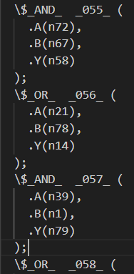
Problem A : Reinforcement Logic Optimization for a General Cost Function
Tools: Yosys
Example for optimization netlist:
For each two input cells,
(except for buf and not gate )
input pin : A、B；output pin : Y

Slide 16
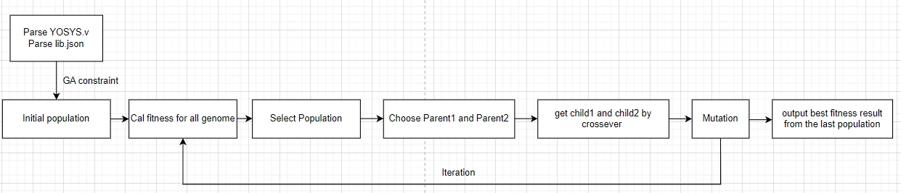
Problem A : Reinforcement Logic Optimization for a General Cost Function
Final version algorithm - Genetic Algorithm
We have obtained the optimized results from YOSYS.
Next, we use Genetic Algorithm (GA) to determine which specific type of logic gate to use for each gate.
GA Objective: Derive an array indicating the specific type (by index) of each logic gate for the entire netlist.

Slide 17
Problem A : Reinforcement Logic Optimization for a General Cost Function
Genetic Algorithm – Data Structure and Detail
GA constraint (hash table):
Key (Logic Gate) | not | and | nand | or | nor | xor | xnor | Buff
Value (Cell Type number) | 16 | 6 | 14 | 8 | 6 | 6 | 6 | 16
Initial Population (Array):
6 | 5 | 14 | 8 | 1 | … | … | … | 6 | 9
…
…
…

Slide 18
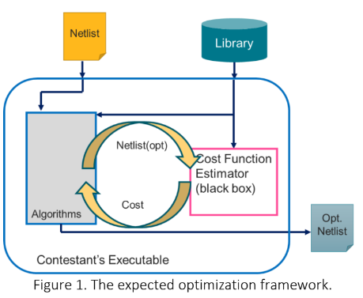
Problem A : Reinforcement Logic Optimization for a General Cost Function
Genetic Algorithm – Data Structure and Detail
Fitness:
Fitness = 100/cost
Crossover:
Mutex:
Regenerate a new array with random values.
Parent1 | 6 | 5 | 14 | … | … | 1 | 6 | 9
Parent2 | 3 | 4 | 9 | … | … | 2 | 5 | 6
Child1 | 1 | 6 | 9 | … | … | 6 | 5 | 14
Child2 | 2 | 5 | 6 | … | … | 3 | 4 | 9

Slide 19
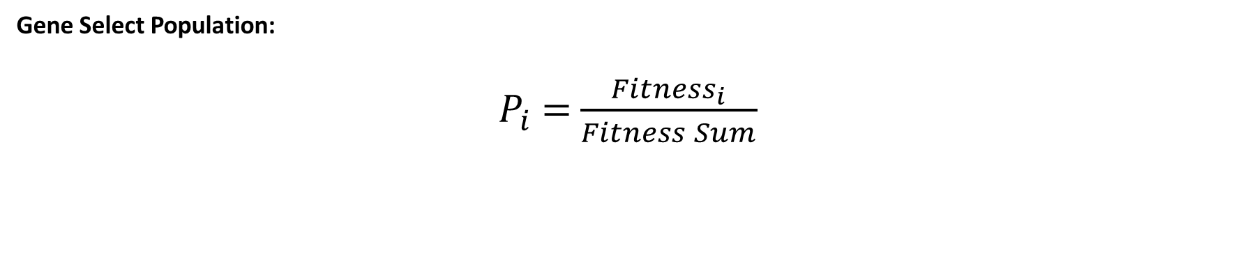
Problem A : Reinforcement Logic Optimization for a General Cost Function
Genetic Algorithm – Data Structure and Detail
Gene Select Population:
$P_{i}$ = $\frac{{Fitness}_{i}}{Fitness Sum}$
6 | 5 | 14 | 8 | 1 | … | … | … | 6 | 9
5 | 4 | 12 | 3 | 8 | … | … | … | 7 | 2
…
…
Fitness1
Fitness2
Fitness3
Fitness4

Slide 20
Problem A : Reinforcement Logic Optimization for a General Cost Function
Genetic Algorithm – Data Structure and Detail
Gene Select Population:
POPULATION_SIZE = 200
GENOME_LENGTH =
MUTATION_RATE = 0.1
GENERATIONS = 1000
Return Best Solution:
Choose largest fitness from the last population
6 | 5 | 14 | 8 | 1 | … | … | … | 6 | 9
5 | 4 | 12 | 3 | 8 | … | … | … | 7 | 2
…
…

Slide 21


Problem A : Reinforcement Logic Optimization for a General Cost Function
Final result comparison
cost_estimator_1 and design1.v :
cost_estimator_2 and design1.v:

Slide 22
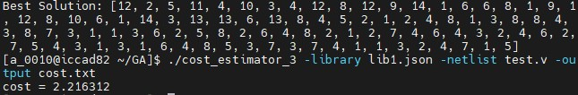
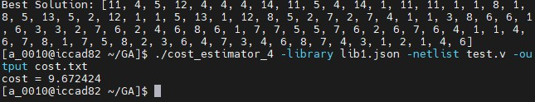
Problem A : Reinforcement Logic Optimization for a General Cost Function
Final result comparison
cost_estimator_3 and design1.v :
cost_estimator_4 and design1.v:

Slide 23
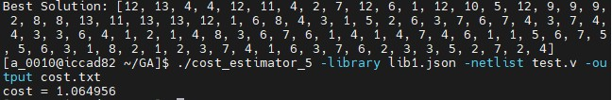
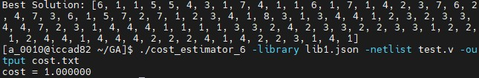
Problem A : Reinforcement Logic Optimization for a General Cost Function
Final result comparison
cost_estimator_5 and design1.v :
cost_estimator_6 and design1.v:

Slide 24
Problem A : Reinforcement Logic Optimization for a General Cost Function
Conclusions
Problem Statement and Objective: The project aims to develop a program that optimizes logic synthesis using a cost function estimator and minimizes costs through reinforcement learning.
Tools and Techniques: The primary tool used is the Yosys framework for Verilog RTL synthesis, combined with a Genetic Algorithm (GA) for further optimizing the selection of logic gates.
Yosys supports almost all synthesizable Verilog-2005 designs and offers formal verification and equivalence checking methods.
Application of Genetic Algorithm: The Genetic Algorithm is utilized to determine the specific type of each logic gate. The algorithm progresses through steps such as initial population, fitness calculation, crossover, and mutation to iteratively optimize the design and select the best solution.
Results Comparison: By testing with different cost estimators and design versions, the results indicate that this approach effectively optimizes the Verilog netlist.

Slide 25

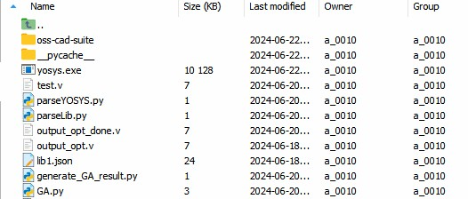
Problem A : Reinforcement Logic Optimization for a General Cost Function
Alpha Submission Screenshot

Slide 26
THANK YOU

